Slide 1
线性时间复杂度优化
耿鹏成

Slide 2
Chapter1 利用单调性优化

Slide 3
双指针
例 P1638 逛画展
*暴力，O(n^2)
*考虑暴力过程中得到了第一个可行解 [l,r]，如何在此基础上扩展出一个新的解？
注意到，当指针 r变成 r+1时，新的最优解 l1一定大于 l
故需同时维护指针 l,r 对于每个 r，不断右移 l直至 [l,r] 不为解，然后再右移 r
注意到，l,r 在循环中都只会增加且不会大于n，
故这种算法的时间复杂度为 O(n)

Slide 4
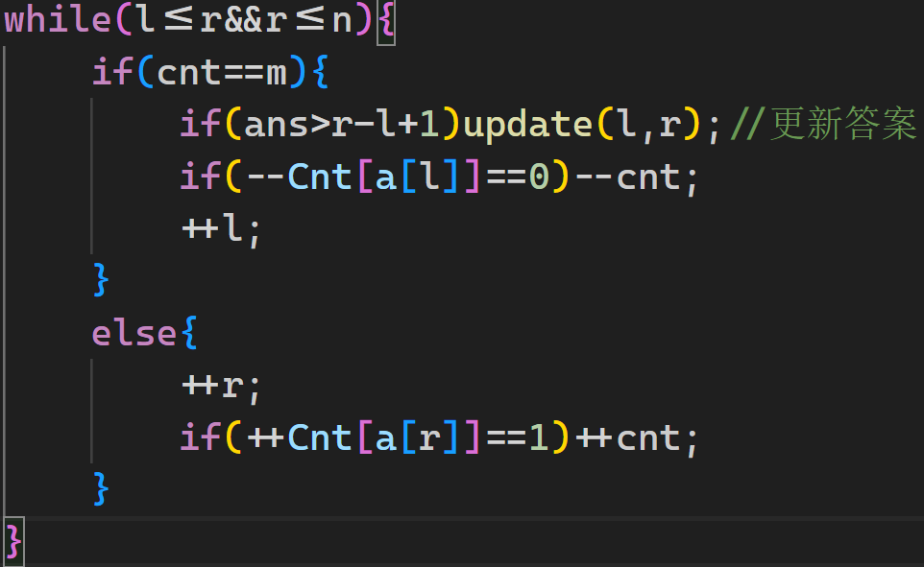
双指针顾名思义，就是同时使用两个指针，在序列、链表结构上指向的是位置，在树、图结构中指向的是节点，通过或同向移动，或相向移动来维护、统计信息。
——OI Wiki

Slide 5
单调栈
例 P5788 【模板】单调栈
*暴力，O(n^2)
*考虑哪些数会以 a[i] 为答案？
不难发现，可能以 a[i] 为答案的子序列呈单调递减。因此，比 a[i] 小的数不仅以 a[i] 为答案，而且不会以后面的数为答案，故可以将这些数排除在可能以后面的数为答案的子序列中
因为每个数仅会进入并退出子序列一次，算法的时间复杂度为 O(n)

Slide 6
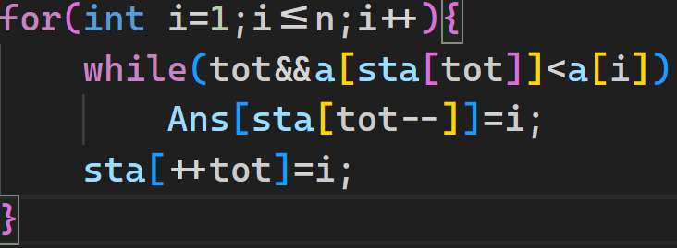
注意到，上述算法中，后进入子序列的元素会先离开子序列，所以这种数据结构是一种栈。
由于需要维护集合内的元素呈单调，故这种数据结构叫单调栈。

Slide 7
单调队列
例 P1886 滑动窗口 /【模板】单调队列
（以求最大值为例）
*与上题类似，考虑可能成为答案的子序列有什么性质？
1、在当前窗口左端点的右侧
2、单调递减
故窗口移动时，先将新的数与子序列右端的数进行比较，移除比新的数更小的数，维持单调性；再从子序列的左端移除在窗口左端的数。此时最左边的元素即为答案。
于上题类似，算法的时间复杂度为 O(n)

Slide 8
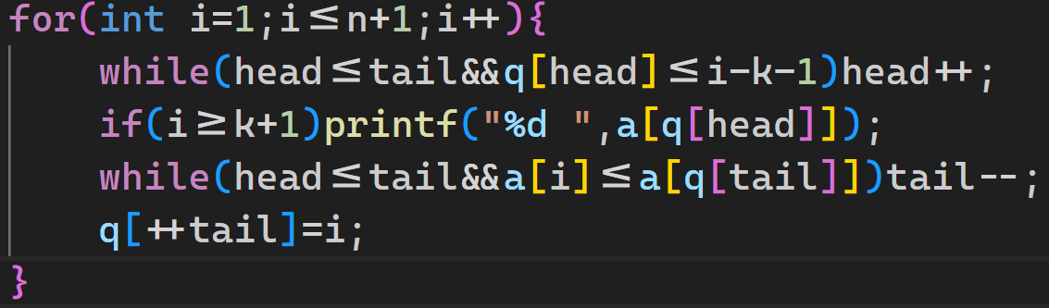
注意到，上述算法中，先进入子序列的元素会先离开子序列，所以这种数据结构是一种队列。
由于需要维护集合内的元素呈单调，故这种数据结构叫单调队列。

Slide 9
考虑到当矩形高度不断递增时的情况很好处理，那么当一个比上个矩阵更矮的矩阵加入时，应该如何处理呢？
SP1805 Largest Rectangle in a Histogram
容易发现，在统计完之前矩阵的答案后，之前矩阵中比当前矩阵更高的部分没有意义。所以想到用单调栈记录目前有效矩形，在加入新的矩形时不断与栈顶判断，在这个过程中统计答案，并将这些更高的部分去掉，然后将下面等高的部分合成一个更大的矩阵加入栈顶。
为统计最后一段高度递增的矩阵，在矩阵末尾加入一个高度为0的矩阵。

Slide 10
先简化一下题目，可以对每一个可能答案的右端点 r 找到最靠右的 l ，然后在这其中找到 r-l 最小的即可。所以先对点以 x 为关键字排序 与第一题相似，在得到可行解 [l,r] 后，若 r 逐渐增大，对应的最优解 l 也会不严格递增。 用单调队列维护 [l,r] 间的最大/最小值即可
P2698 [USACO12MAR] Flowerpot S

Slide 11
Chapter2 利用空间换时间优化

Slide 12
计数排序
每遇到一个数，就将其加入这个数的“桶”中，之后遍历不为0的桶数组，即可完成排序。易得，计数排序的时间复杂度为 O(n+A) （n为数的个数，A为数的值域）
相比常用的 O(nlogn) 的快速排序，计数排序用大小为 A 的桶数组换取了时间，在A较小时效率更高。
OI-Wiki
例 P7072 [CSP-J2020] 直播获奖

Slide 13
容易发现，题目即是求对于所有颜色相同且奇偶相同的 x,z 的 (x+z)*(a_x+a_z)的和，直接枚举的时间复杂度为 O(n^2) 考虑将上式拆开再进行求和，容易发现，求和后没有变量z，但出现了颜色和奇偶均相同的数量 k 和(a1+a2+…+ak) 的和，所以先预处理计算出上述的值，就能 O(1)计算每组颜色和奇偶均相同的数对答案的贡献，故算法的时间复杂度为 O(n)
P2671 [NOIP2015 普及组] 求和

